Slide 1
Дипломная работа по курсу
«BI-аналитика»

Slide 2
СОДЕРЖАНИЕ РАБОТЫ
Концептуальное проектирование
базы данных
Логическое проектирование
базы данных
Физическое проектирование
базы данных
Заполнение
базы
данными
Создание
объектов
на базе данных
Создание
пакетов ETL
в SSIS
Создание
отчётов

Slide 3
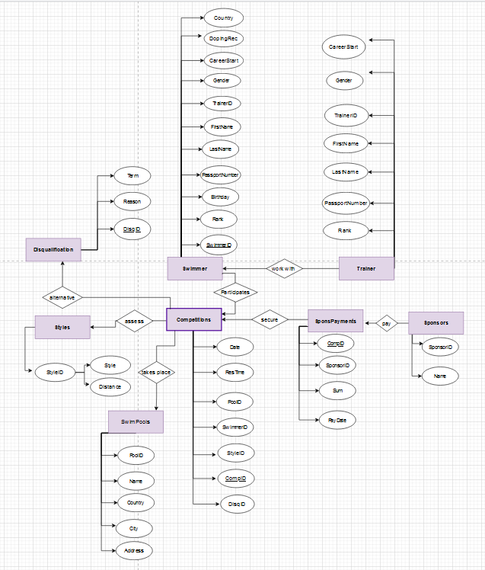
Концептуальное
проектирование
diagrams.net (draw.io)
ERD-диаграмма
Таблицы: пловцов (Swimmer), тренеров (Trainer), спонсоров (Sponsors), стилей (Styles) , бассейнов (Pools), заплывов с результатами (Competition), дисквалификаций(Disqualification)

Slide 4
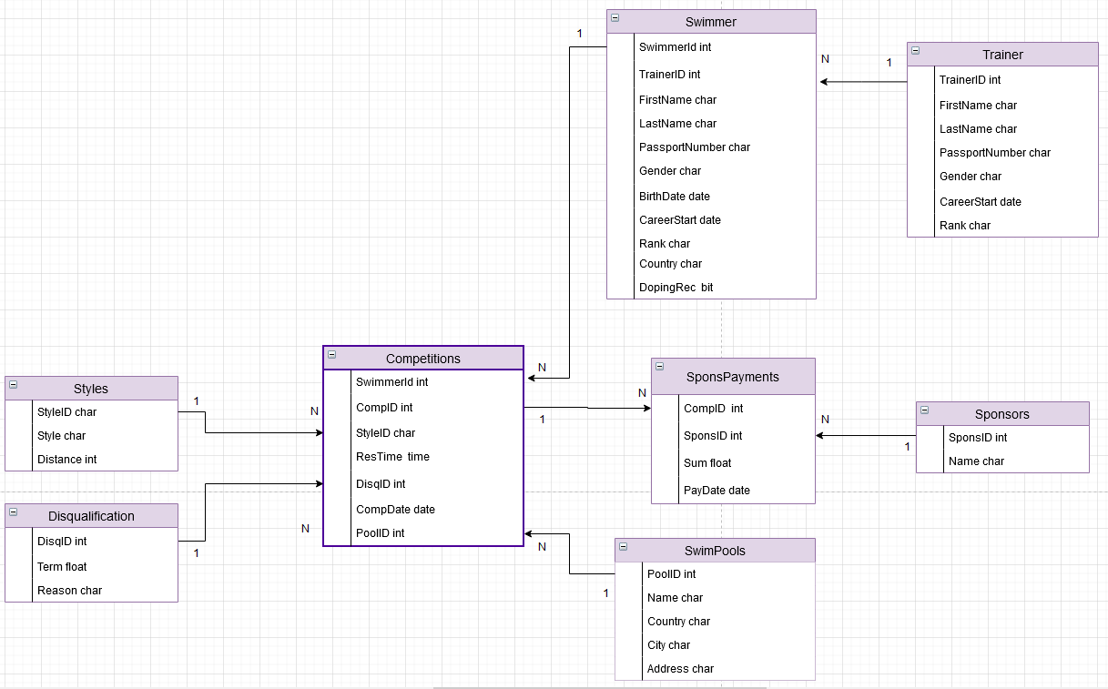
Логическое
проектирование
diagrams.net (draw.io)
реляционная модель
типы данных: символьные, числовые, даты, двоичные, денежные
Связь M:N реализована через таблицу-мост SponsPayments

Slide 5
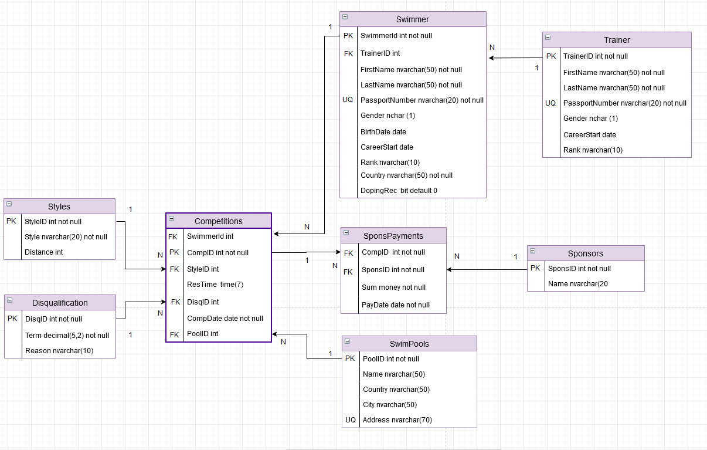
Физическое
проектирование

Slide 6
Физическое
проектирование
Styles:
PK_Styles_Comp primary key(StyleID)
SwimPools:
PK_Pools_Comp Primary key(PoolID)
Trainer:
PassportNumber varchar(20) unique not null check(len(PassportNumber)>=5),
Gender nchar (1) check (Gender like '[mf]'),
PK_Trainer_Swimmer primary key(TrainerID)
Disqualification:
PK_Disq_Comp primary key (DisqID)
SponsPayments:
FK_Paym_Comp foreign key(CompID)
references Competitions(CompID),
FK_Paym_Spons foreign key(SponsID) references Sponsors(SponsID)
Swimmer:
BirthDate date check(year(getdate())-year(BirthDate) between 18 and 35),
FK_Swimmer_Trainer foreign key(TrainerID) references Trainer([TrainerID]),
PK_Swimmer_Comp primary key (SwimmerID)
Competitions:
PK_Comp primary key(CompID),
FK_Comp_Swim foreign key(SwimmerId) references [Swimmer]([SwimmerID]),
FK_Comp_Style foreign key(StyleID) references Styles([StyleID]),
FK_Comp_Pools foreign key(PoolID) references SwimPools(PoolID ),
FK_Comp_Disq foreign key (DisqID) references Disqualification(DisqID),
CK_Comp_resORdisq CHECK((ResTime IS NULL AND DisqID IS NOT NULL)
OR (ResTime IS NOT NULL AND DisqID IS NULL))
Sponsors:
PK_sponsors_paym primary key (SponsID)

Slide 7
create database SWIMMING_Comp;
use SWIMMING_Comp
go
create table Styles
(StyleID int identity,
Style nvarchar(20) not null,
Distance int,
constraint PK_Styles_Comp primary key(StyleID))
create table Swimmer
(SwimmerID int identity,
TrainerID int,
FirstName nvarchar(50) not null,
LastName nvarchar(50) not null,
PassportNumber nvarchar(20) unique not null check(len(PassportNumber)>=5),
Gender nchar (1) check (Gender like '[mf]'),
BirthDate date check(year(getdate())-year(BirthDate) between 18 and 35),
CareerStart date,
Rank nvarchar(10),
Сountry nvarchar(20) not null,
DopingRec bit default 0,
constraint FK_Swimmer_Trainer foreign key(TrainerID)
references Trainer([TrainerID]),
constraint PK_Swimmer_Comp primary key (SwimmerID))
create table Trainer
(TrainerID int identity,
FirstName nvarchar(50) not null,
LastName nvarchar(50) not null,
PassportNumber varchar(20) unique not null check(len(PassportNumber)>=5),
Gender nchar (1) check (Gender like '[mf]'),
CareerStart date,
Rank nvarchar(10),
constraint PK_Trainer_Swimmer primary key(TrainerID))
create table Competitions
(SwimmerId int,
CompID int identity,
StyleID int,
ResTime time,
DisqID int,
CompDate date not null,
PoolID int,
constraint PK_Comp primary key(CompID),
constraint FK_Comp_Swim foreign key(SwimmerId)
references [Swimmer]([SwimmerID]),
constraint FK_Comp_Style foreign key(StyleID)
references Styles([StyleID]),
constraint FK_Comp_Pools foreign key(PoolID)
references SwimPools(PoolID ),
constraint FK_Comp_Disq foreign key (DisqID)
references Disqualification(DisqID),
constraint CK_Comp_resORdisq CHECK((ResTime IS NULL AND DisqID IS NOT NULL)
OR (ResTime IS NOT NULL AND DisqID IS NULL)))
create table Sponsors
(SponsID int identity,
Name nvarchar(50) not null,
constraint PK_sponsors_paym primary key (SponsID))
create table Disqualification
(DisqID int identity,
Term decimal(5,2) not null,
Reason nvarchar(40),
constraint PK_Disq_Comp primary key (DisqID))

Slide 8
Заполнение таблиц данными
Синтетические наборы данных с помощью генераторов
mockaroo.com
generatedata.com
Комбинации строк с помощью CROSS JOIN
insert into
Styles([Style], [Distance])
select St, Dis from
(select 'Front Crawl' St
union select 'Breaststroke'
union select 'Butterfly Stroke'
union select 'Backstroke'
union select 'Sidestroke') s
cross join
(select '50' Dis
union select '100'
union select '200'
union select '400'
union select '800') d

Slide 9
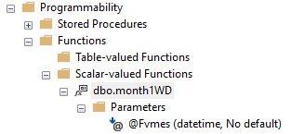

Создание объектов
на базе данных
Функция, возвращающая первый будний день месяца для выбранной даты
create function month1WD (@Fvmes datetime)
returns nvarchar(20)
begin
declare @F1dmes as datetime
set @F1dmes=DATEADD(DAY,1-DAY(@Fvmes),@Fvmes);
return
datename(dw,iif(((DATEPART(dw, @F1dmes) + @@DATEFIRST - 2) % 7 + 1) in (6,7),
'2018-01-01', @F1dmes))
end
select distinct datename(mm,[CompDate]) [Month], dbo.month1WD([CompDate]) [1st day]
from [Competitions]

Slide 10
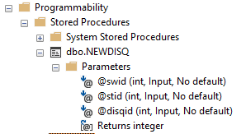
Создание объектов
на базе данных
Процедура, позволяющая внести информацию о дисквалификации пловца в указанной дисциплине
create procedure NEWDISQ @swid int, @stid int, @disqid int
as
set nocount on
begin
update [SWIMMING_Comp].[Competitions]
set [ResTime]=null, [DisqID]=@disqid
where [SwimmerId]=@swid and [StyleID]=@stid
end

Slide 11
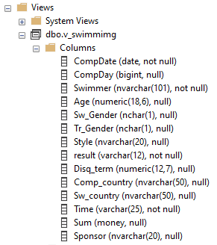
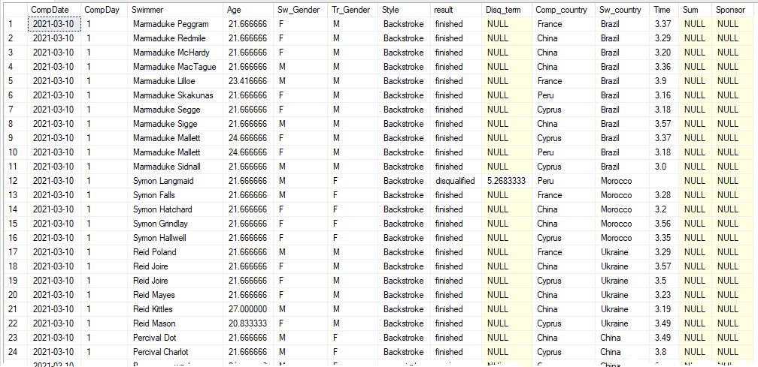
Создание объектов
на базе данных
Представление (View) для использования в построении визуализаций

Slide 12
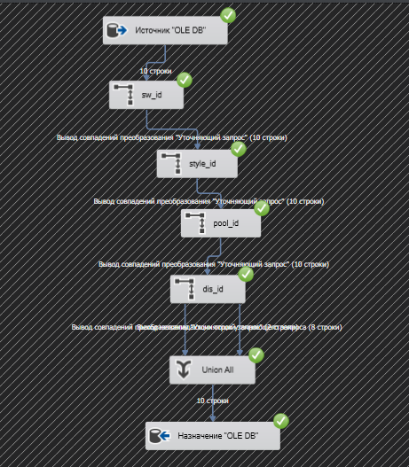
Создание
пакетов ETL в SSIS
Загрузка 10 новых заплывов в таблицу соревнований

Slide 13
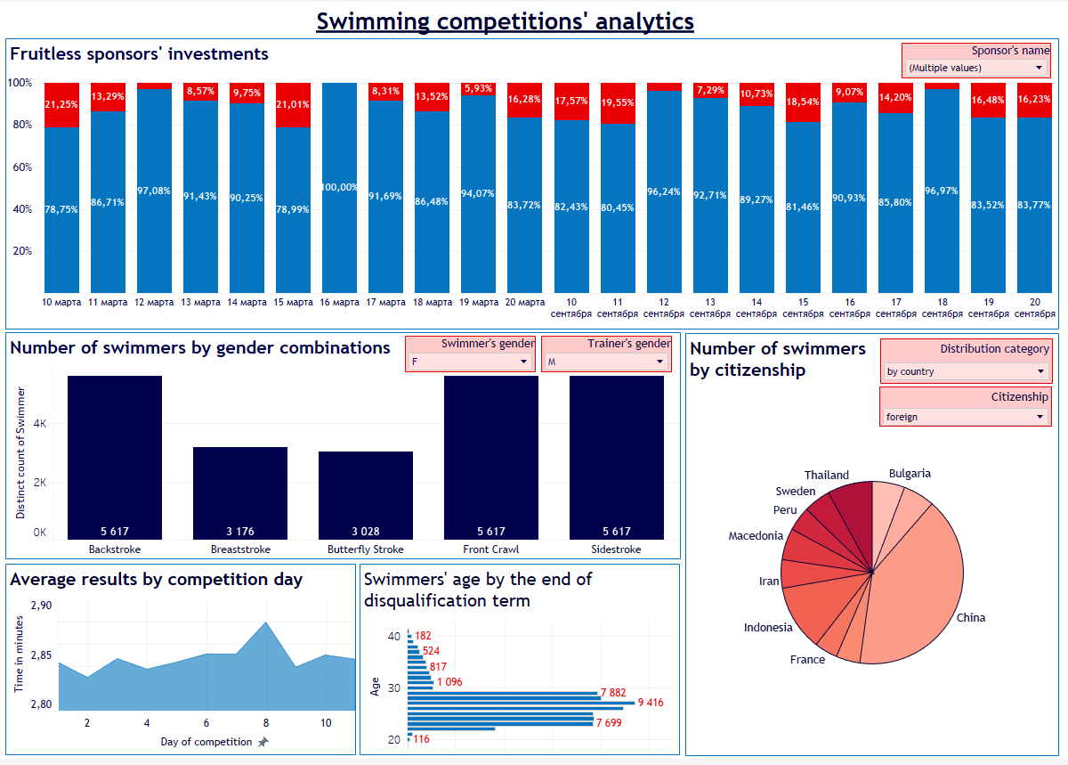

Создание
отчётов
Tableau

Slide 14
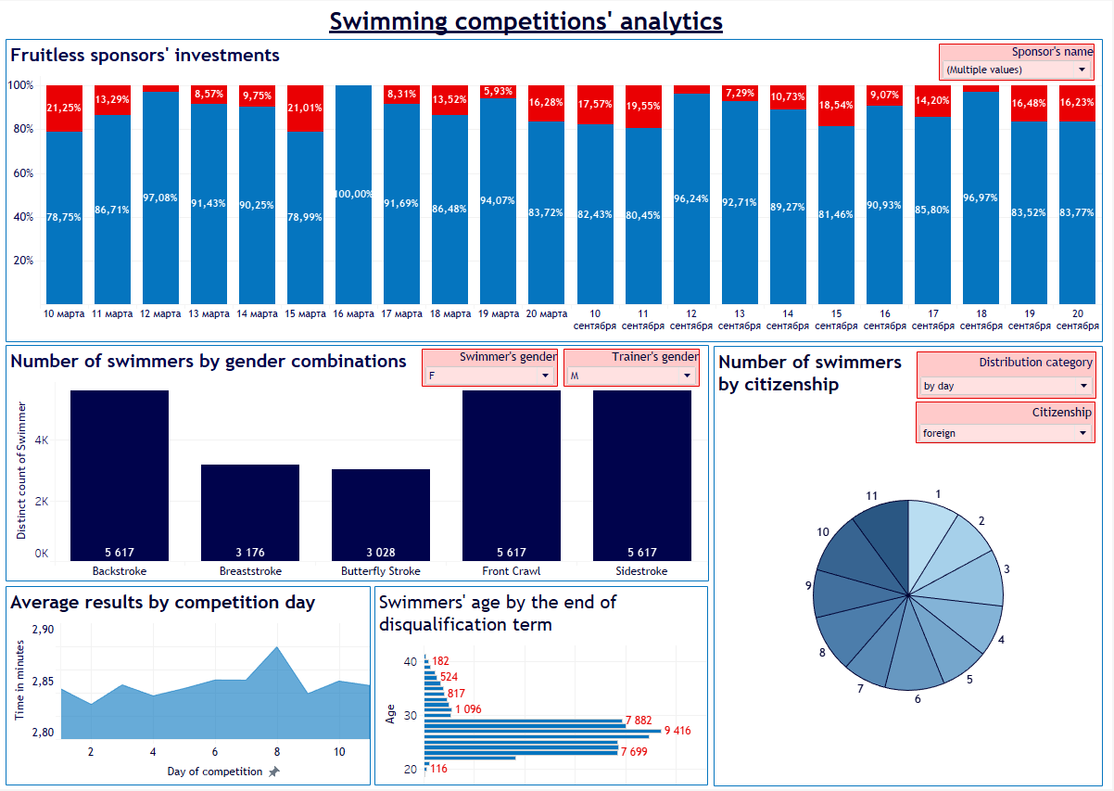
Создание
отчётов
Tableau

Slide 15
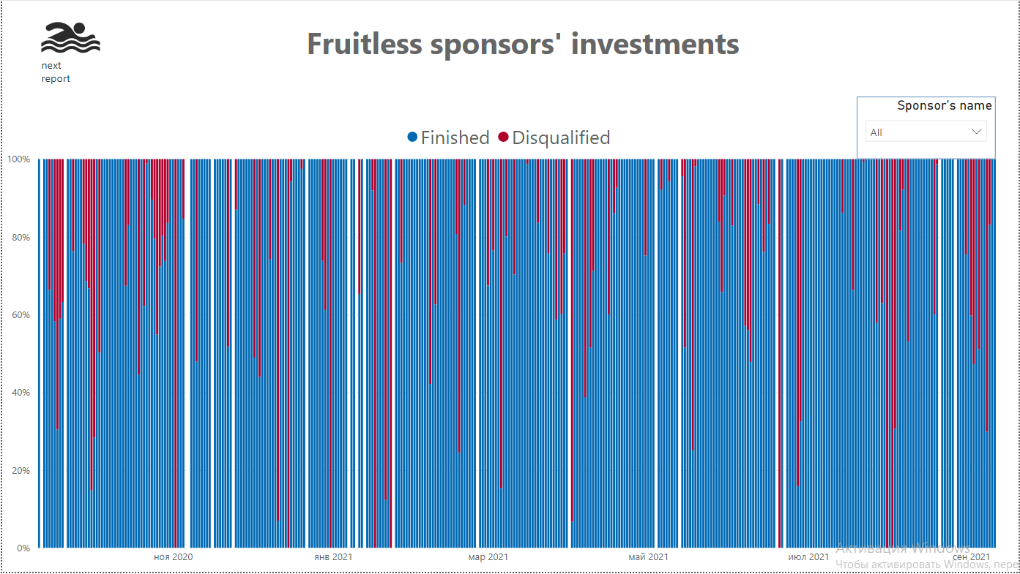

Создание
отчётов
Power BI Desktop

Slide 16
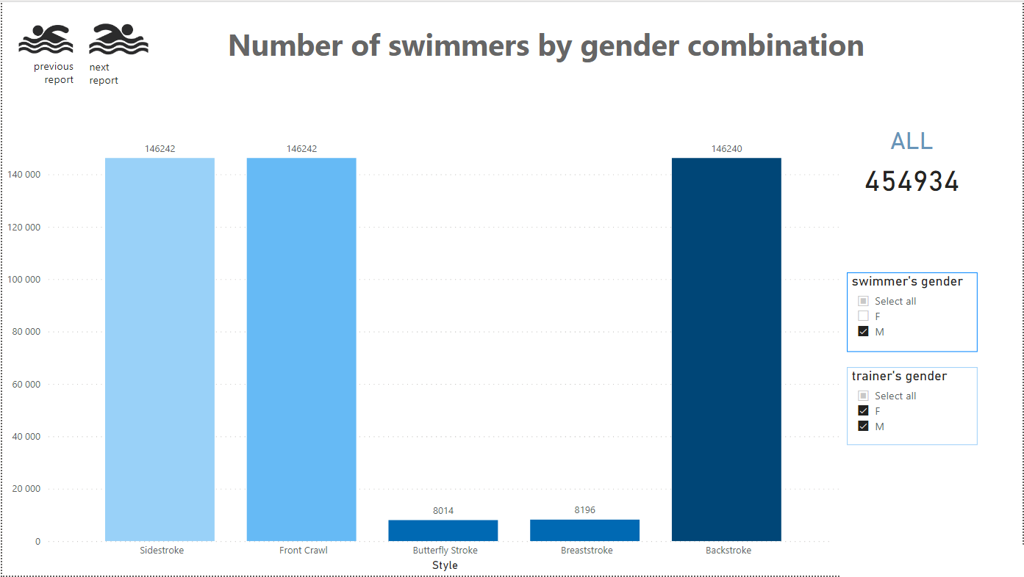
Создание
отчётов
Power BI Desktop

Slide 17
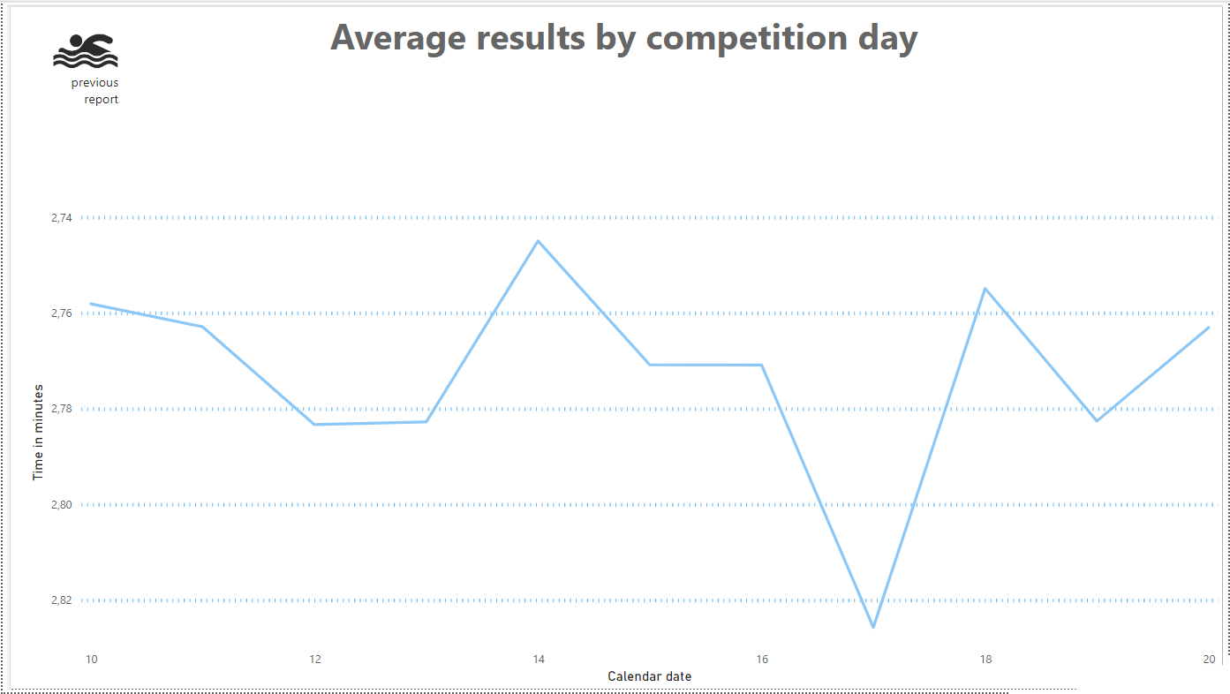
Создание
отчётов
Power BI Desktop

Slide 18
СПАСИБО ЗА ВНИМАНИЕ!

